Slide 1


Välkommen till Hoplaxskolan!

Slide 2
Sektorn för fostran och utbildning (SFU)
Den svenska servicehelheten (SVES)
Det västra området

Slide 3
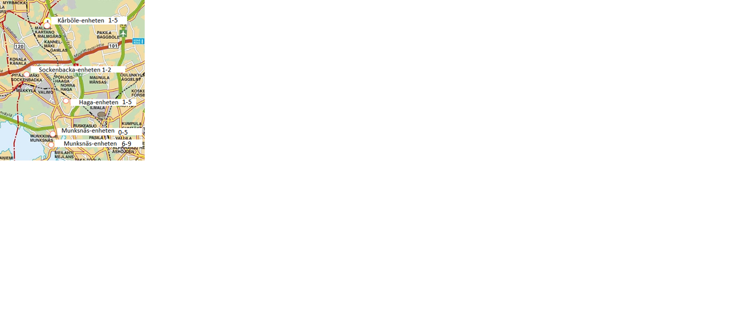

Slide 4
Elever
Sockenbacka S 1-2 18 Kårböle K 1-5 72 Haga H 1-5 99 Munksnäs M 0-5 200 Munksnäs M 6-9 258 647

Slide 5
Personal
Lärare 62 Assistenter och eftisledare 15 Elevvård 5 Kansli 2
Övrig personal ca 30

Slide 6


Slide 7
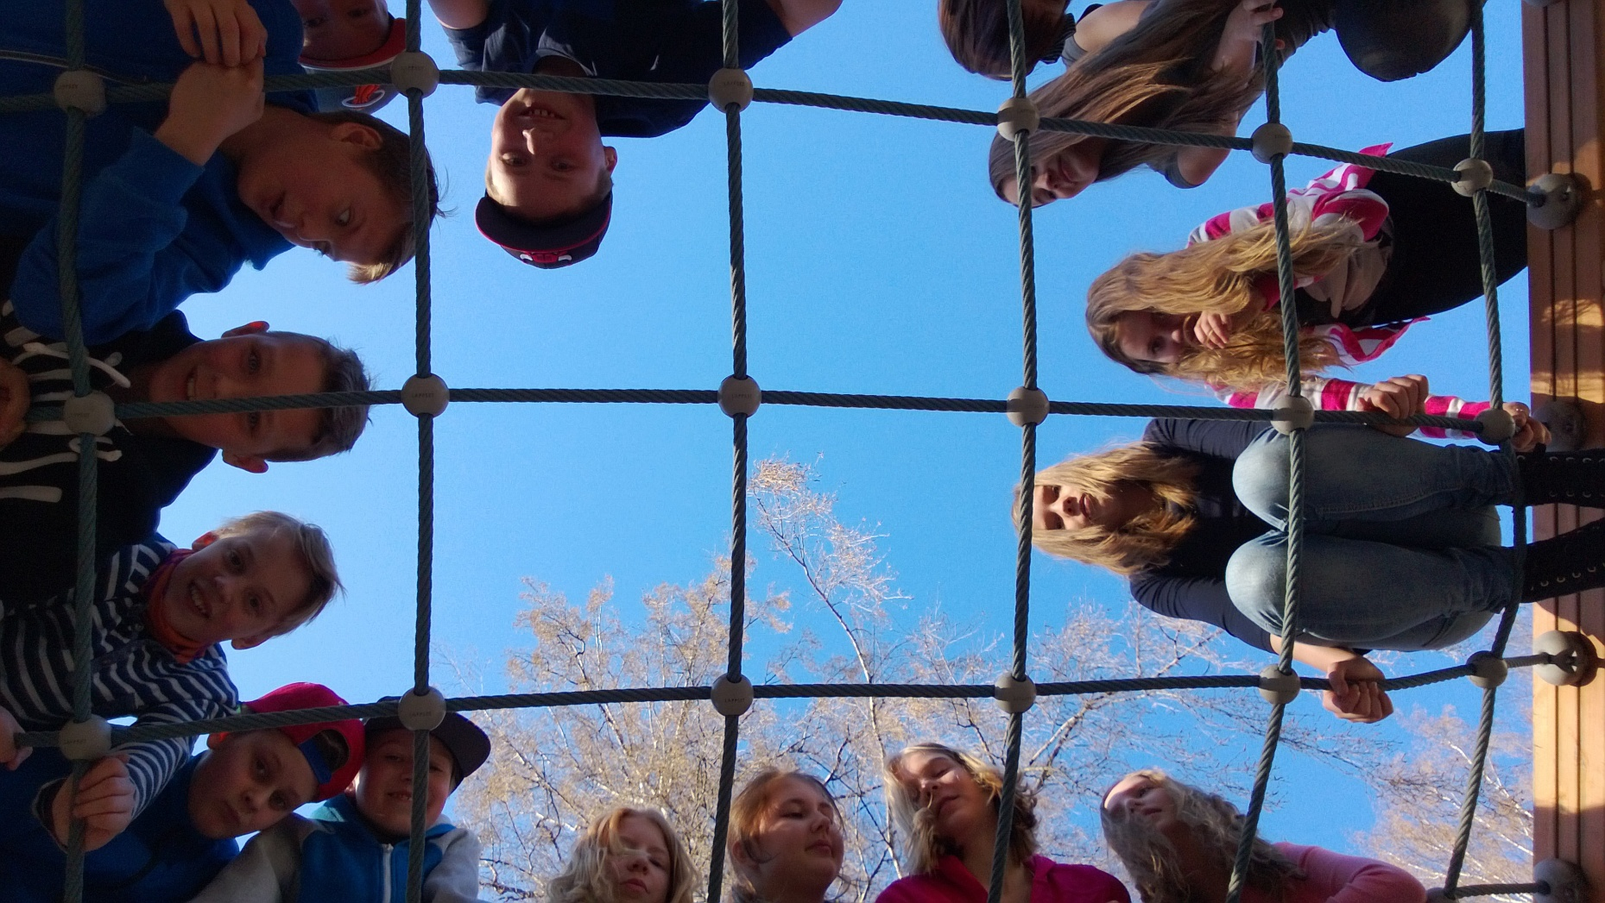
Ny läroplan fr.o.m. 1.8.2016
Växelverkan
Elevens egen aktivitet

Slide 8

Ny läroplan fr.o.m. 1.8.2016 -lärmiljöerna ses över -arbetssätten utvecklas -kompetenser -lärarens handledande roll -digitaliseringen genomsyrar allt -integration, differentiering, bedömning m.m.

Slide 9
Läroplanen och samverkan med föräldrarna -värdegrundsdiskussion -föräldrarna representerade via skolans direktion -information, material -ett kontunuerligt arbete som fortgår

Slide 10
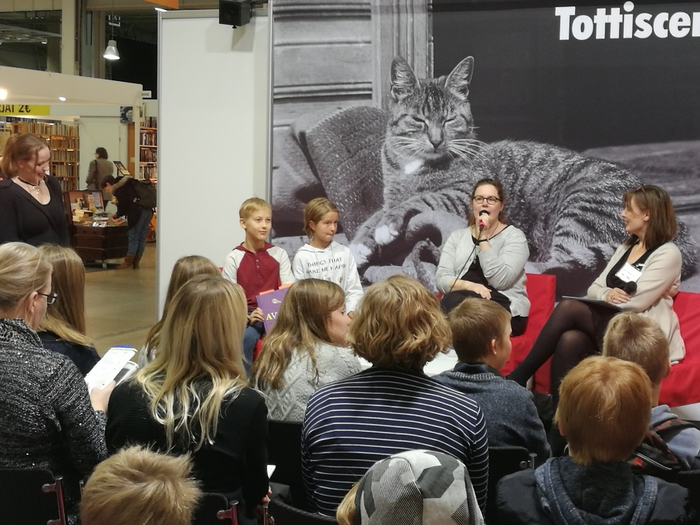
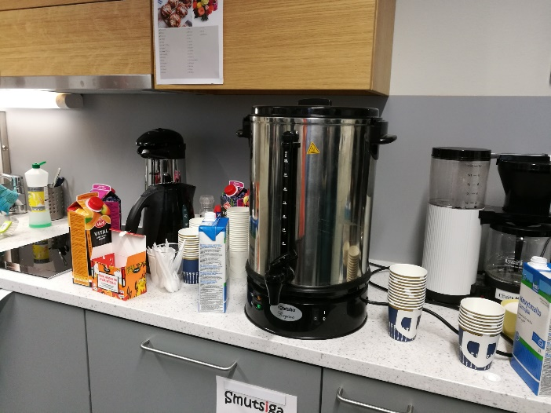
Föräldraföreningar och föräldrarnas delaktighet
Fyra olika registrerade föräldraföreningar
En gemensam direktion
Många fina årliga traditioner som stöder vår verksamhet

Slide 11
Det viktiga samarbetet Hem & skola
öppet hus
interaktiva föräldrakvällar
ömsesidig respekt
elevledda utvecklingssamtal i åk 5-7

Slide 12
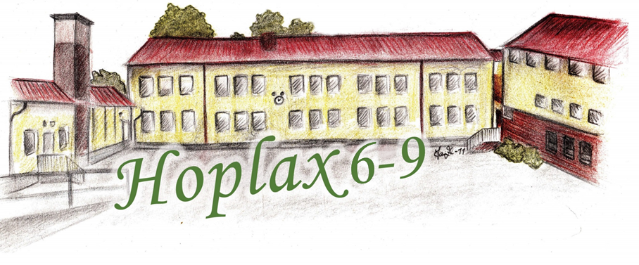

Slide 13

Leka Lära Lyckas !
LLL

